Slide 1


TRƯỜNG ĐẠI HỌC TÀI NGUYÊN VÀ MÔI TRƯỜNG TP.HCM
KHOA HỆ THỐNG THÔNG TIN VÀ VIỄN THÁM
ĐỒ ÁN TỐT NGHIỆP
Ngành: Công nghệ thông tin

Slide 2

Đề tài: Xây dựng website cửa hàng bán linh kiện, thiết bị máy tính
Giảng viên hướng dẫn: Ths. Phạm Trọng Huynh
Sinh viên thực hiện: Huỳnh Lâm Phú
Lớp: 07_ĐH_CNTT3
Khóa: 07 HTTT

Slide 3
1. TỔNG QUAN 2. PHƯƠNG PHÁP THỰC HIỆN 3. CÀI ĐẶT THỬ NGHIỆM 4. KẾT LUẬN
NỘI DUNG

Slide 4

1. TỔNG QUAN

Slide 5
Giới thiệu đề tài
Mục đích:
Xây dựng website đáp ứng được nhu cầu quản lý, cửa hàng bán linh kiện, thiết bị máy tính.
Phục vụ mua bán trực tuyến cho khách hàng.
Chăm sóc và hỗ trợ khách hàng trên website.
Phạm vi đồ án:
Website đáp ứng được các chức năng cơ bản về nghiệp vụ bán hàng của các website bán linh kiện máy tính.

Slide 6




Giới thiệu các công nghệ được sử dụng
Ngôn ngữ:
Phần mềm:

Slide 7
2. PHƯƠNG PHÁP THỰC HIỆN

Slide 8
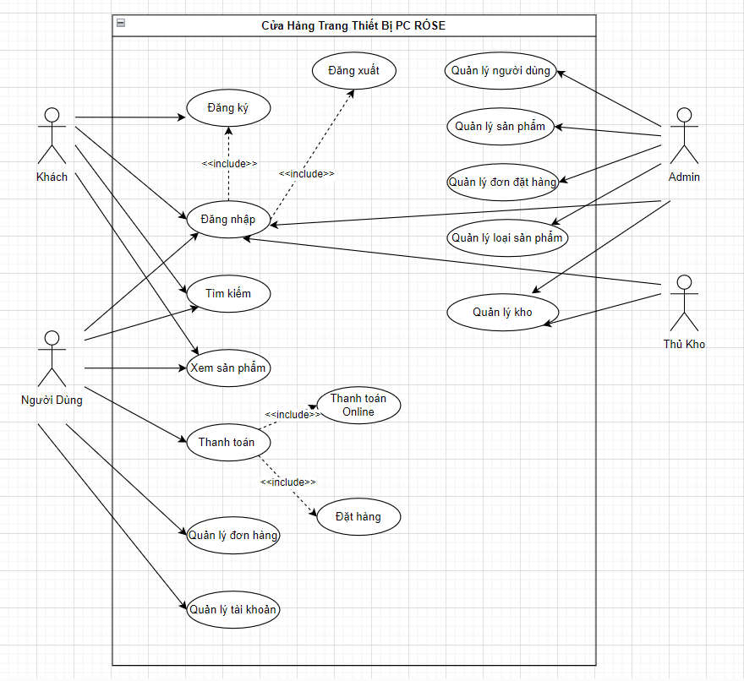
Phân tích và thiết kế hệ thống
Biểu đồ use case tổng quát

Slide 9
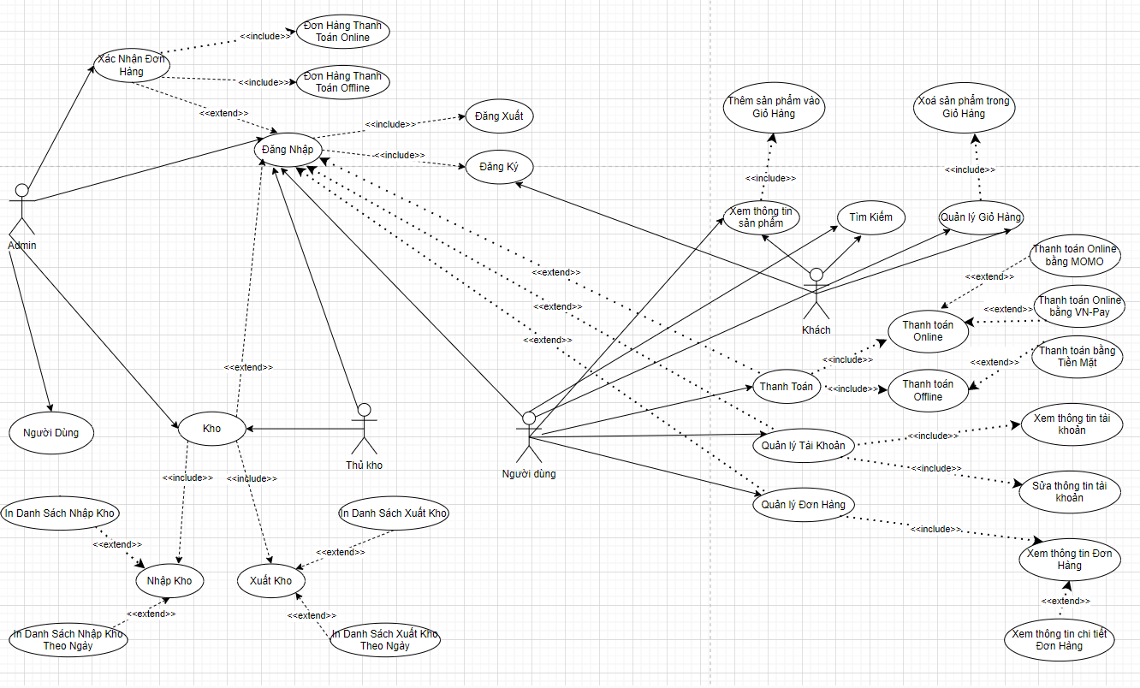
Phân tích và thiết kế hệ thống
Biểu đồ use case phân rã

Slide 10
3. CÀI ĐẶT THỬ NGHIỆM

Slide 11
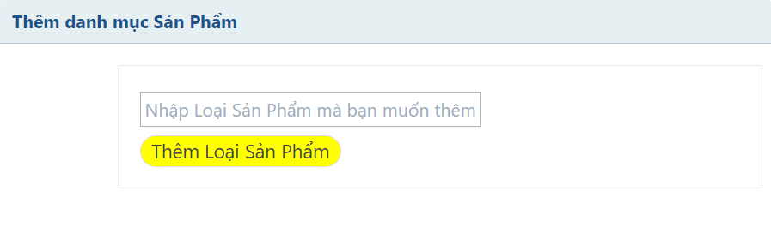
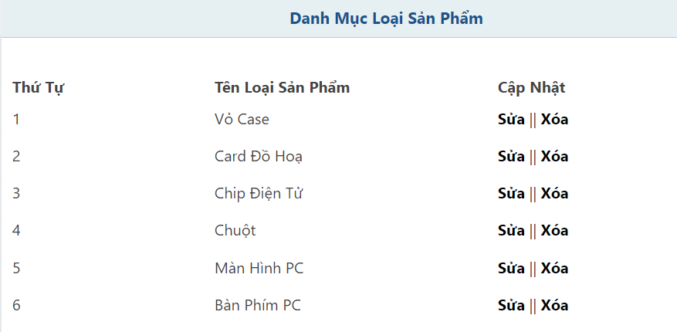
Giao diện thêm và quản lý danh mục sản phẩm

Slide 12
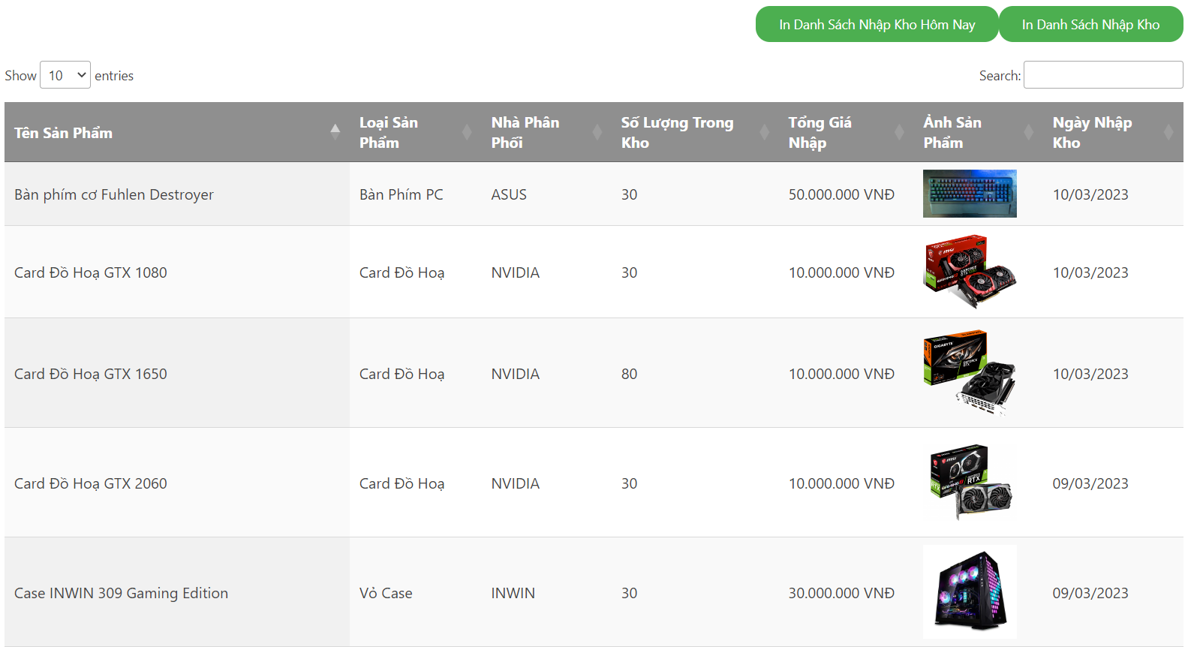
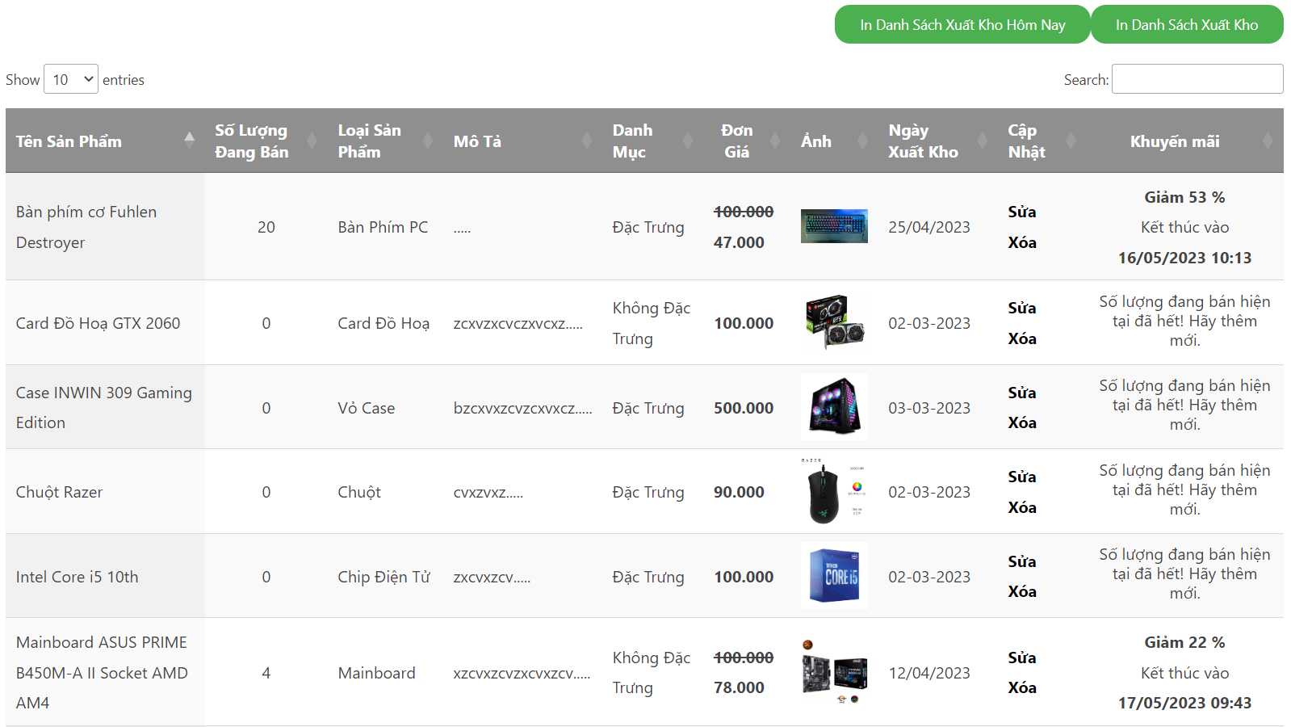
Giao diện quản lý kho và quản lý sản phẩm

Slide 13
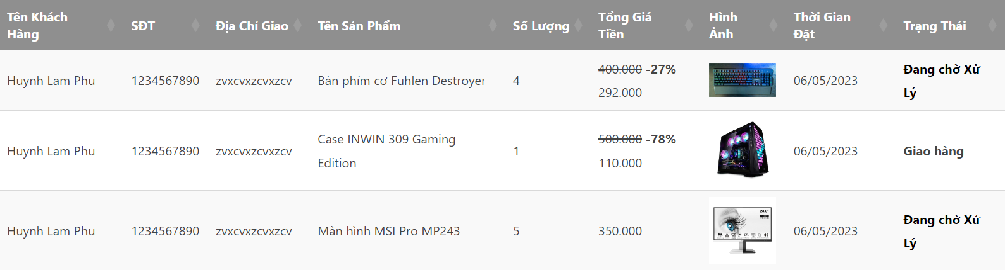

Giao diện quản lý đơn hàng online/offline

Slide 14
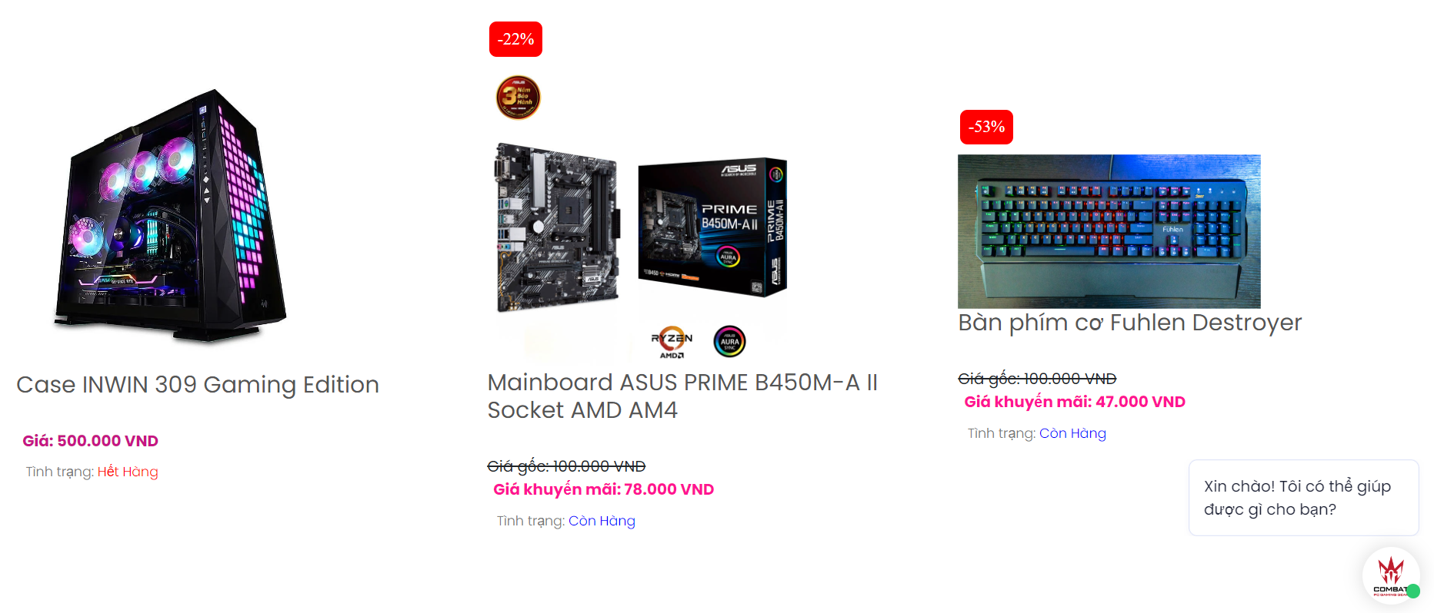
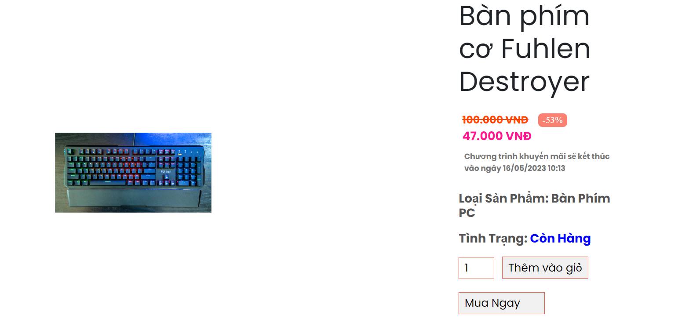
Giao diện sản phẩm và chi tiết sản phẩm

Slide 15
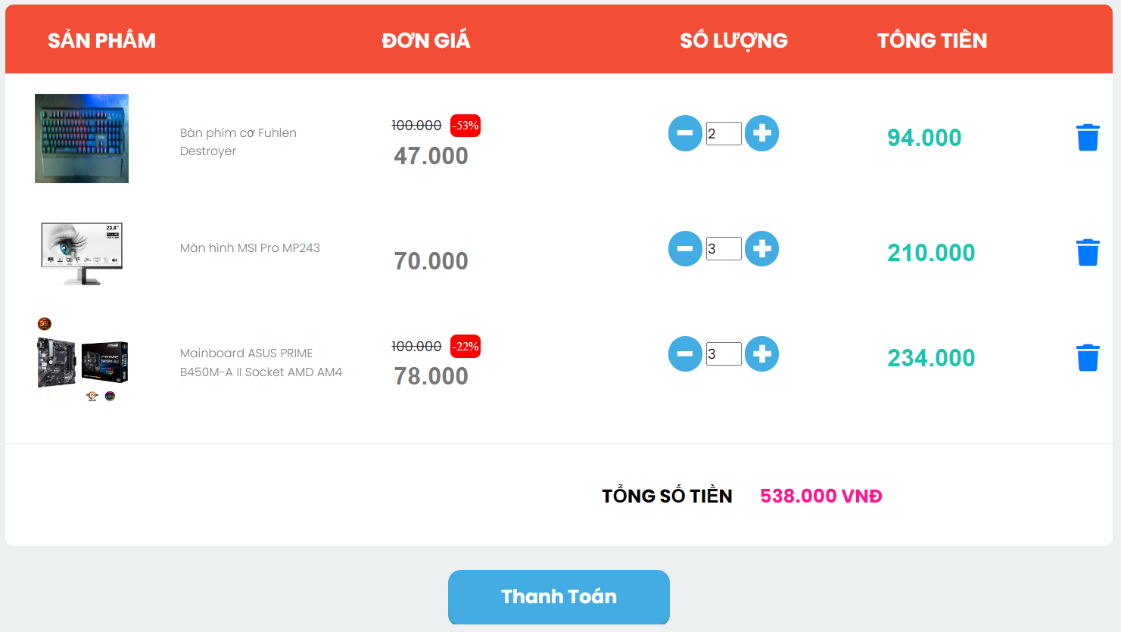
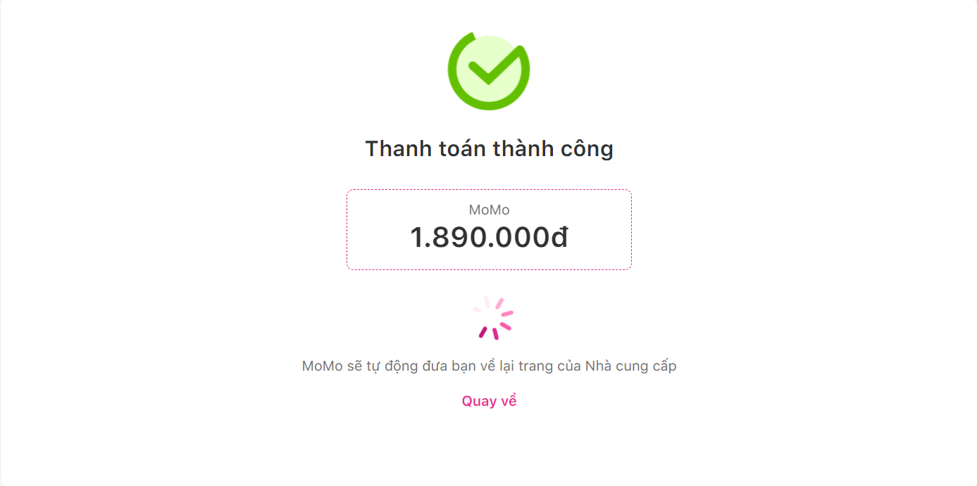
Giao diện thanh toán online thành công
Giao diện giỏ hàng

Slide 16


Link project:
https://github.com/MrGooodbye/Gear-PC
Một số yêu cầu khi sử dụng:
Phần mềm xampp để tạo server ảo
Import file csdl tại trang phpMyAdmin
Visual Studio

Slide 17
4. KẾT LUẬN

Slide 18
Kết quả đạt được
Hoàn thành được các chức năng cơ bản của một website bán hàng (đăng nhập, đăng ký, thanh toán online/offline, tìm kiếm, quản lý sản phẩm, thêm khuyến mãi, quản lý đơn đặt hàng, thống kê)
Nắm được kiến thức ngôn ngữ lập trình PHP, CSS, JavaScript và các plugin của liên quan đến JavaScript

Slide 19
Hướng phát triển
Giao diện dành cho người dùng quá thô sơ, chưa chỉnh chu, phải thiết kế lại sao cho thân thiện với người dùng hơn
Đa dạng phương thức thanh toán
Mở rộng và phát triển các chức năng về nghiệp vụ kho hơn
Một số chức năng chưa được tự động hóa như xác nhận đơn hàng đang giao, đơn hàng đã giao, người dùng vẫn còn phải click thủ công.

Slide 20

Tài liệu tham khảo
Vy Nguyễn Văn, Nguyễn Việt, Giáo trình kỹ nghệ phần mềm, 283 tr, 2009
PGS.TS. Nguyễn Văn Vỵ, Bài giảng môn học Kỹ nghệ phần mềm, https://tailieu.vn/doc/bai-giang-mon-hoc-ky-nghe-phan-mem-bai-1-pgs-ts-nguyen-van-vy-1691783.html
Đậu Quang Tuấn. Tự học thiết kế trang web bằng html. Số trang:120. NXB giao thông vận tải Hà Nội , 2006.
Đặng Văn Đức, Giáo trình nhập môn UML, NXB Lao động xã hội, 2003.
Nguyễn Văn Ba, Phát triển hướng đối tượng với UML 2.0 và C++, NXB đại học Quốc gia Hà nội, 2005.
Lê Thị Thanh Bình, Phân tích thiết kế hướng đối tượng, Khoa Công nghệ thông tin, Trường Đại học Bách khoa, Đại học Đà Nẵng.

